Slide 1
CHƯƠNG 3: LIÊN KẾT HOÁ HỌC
BÀI 11. LIÊN KẾT HYDROGEN VÀ TƯƠNG TÁC VAN DER WAALS (tiết 1)
I. MỞ ĐẦU
Hãy quan sát đoạn video sau và cho biết hiện tượng đặc biệt có trong video là gì ? Và giải thích hiện tượng đó ?

Slide 2
Hãy quan sát đoạn video sau và cho biết hiện tượng đặc biệt có trong video là gì ? Và giải thích hiện tượng đó ?

Slide 3
CHƯƠNG 3: LIÊN KẾT HOÁ HỌC
BÀI 11. LIÊN KẾT HYDROGEN VÀ TƯƠNG TÁC VAN DER WAALS (tiết 1)
II. LIÊN KẾT HYDROGEN
Hãy thực hiện nhiệm vụ của PHT số 1 trong thời gian 10 phút, cử đại diện đứng dậy trả lời tất cả các câu hỏi trong PHT

Slide 4
Phiếu học tập số 1
Hãy thảo luận nhóm và hoàn thành các câu hỏi sau ( thời gian 1o phút)
Câu 1: Quan sát hình 11.1 SGK Hãy so sánh sự phân cực giữa liên kết S-H và liên kết O-H? Giải thích.
Câu 2: Quan sát hình 11.2, 11.3 SGK: cho biết bản chất của liên kết hydrogen
Câu 3: So sánh độ bền của liên kết hydrogen với liên kết cộng hoá trị và liên kết ion.

Slide 5
II. LIÊN KẾT HYDROGEN
1. Bản chất của liên kết hydrogen
- Kết luận: - Liên kết hydrogen giữa các phân tử là lực hút tĩnh điện giữa nguyên tử H (đã liên kết với một nguyên tử mang độ âm điện lớn, thường là F, O, N) ở phân tử này với một nguyên tử phi kim mang điện tích âm lớn (thường là F, O, N) còn cặp electron hoá trị chưa tham gia liên kết ở phân tử khác.
- Liên kết hydrogen được biểu diễn bằng dấu ba chấm (…)
Câu 1: Liên kết O- H phân cực hơn liên kết S –H vì độ âm điện của O > S.
Câu 2: Bản chất là lực hút tĩnh điện giữa nguyên tử H (đã liên kết với một nguyên tử mang độ âm điện lớn, thường là F, O, N) ở phân tử này với một nguyên tử phi kim mang điện tích âm lớn (thường là F, O, N) còn cặp electron hoá trị chưa tham gia liên kết ở phân tử khác.
Câu 3: Kém bền hơn.

Slide 6
II. LIÊN KẾT HYDROGEN
2. Tìm hiểu vai trò và ảnh hưởng của liên kết hydrogen tới tính chất vật lí của nước.

Slide 7
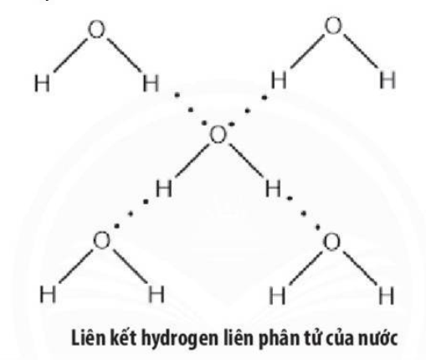
PHIẾU HỌC TẬP SỐ 2: Hãy thảo luận nhóm và hoàn thành các câu hỏi sau GHI KẾT QUẢ VÀO BẢNG NHÓM ( thời gian 15 phút)
1. Vì sao ở điều kiện thường H₂O ở trạng thái lỏng mà H₂S ở trạng thái khí?
2. Quan sát hình 11.4 và 11.5 SGK và cho biết vì sao alcohol và NH₃ tan tốt trong nước, còn CH₄ ít tan trong nước?
3. Giải thích vì sao khí HCl tan tốt trong nước, còn xăng lại không tan trong nước.
4. Quan sát hình bên dưới, giải thích vì sao 1 phân tử nước có thể tạo được tối đa 4 liên kết hydrogen với 4 phân tử nước khác?
5. Quan sát hình 11.6 SGK và giải thích vì sao không nên ướp lạnh các lon bia, nước giải khát , … trong ngăn đá của tủ lạnh?

Slide 8
II. LIÊN KẾT HYDROGEN
2. Tìm hiểu vai trò và ảnh hưởng của liên kết hydrogen tới tính chất vật lí của nước.
Câu 1: H2O có liên kết Hydrogen liên phân tử bền chặt.
Câu 2: Ancohol và NH3 tạo được liên kết Hyrogen với H2O, còn CH4 thì không.
Câu 3: H2O là dung môi có cực hòa tan tốt các chất có cực HCl. Còn xăng thì chất không cực, không tạo được liên kết Hydrogen với H2O nên không tan trong nước.
Câu 4: Vì Trong phân tử H2O thì mỗi H có thể tạo được một liên kết với O của phân tử H2O khác, nguyên tử O còn 2 cặp e chưa liên kết nên có thể tạo được 2 liên kết hydrogen với 2 nguyên tử H của phân tử H2O khác. → Mỗi H2O có thể tạo tối đa 4 liên kết hydrogen với 4 phân tử H2O khác.
Câu 5: Vì nhiệt độ thấp làm nước hóa rắn làm tăng thể tích nước → Làm vỡ lon chứa.
Kết luận: - H2O ở thể lỏng ở đều kiện thường.
- Có nhiệt độ sôi, nhiệt độ nóng chảy cao hơn so với một số chất như H2S, CH4,…
- Nước là một dung môi tốt hòa tan được nhiều chất.
- Nước ở trạng thái rắn có thể tích lớn hơn nước ở trạng thái lỏng.

